Slide 1
Java Avanzado
Funciones Lambda

Slide 2

¿Que es una función Lambda?
Una expresión Lambda es una función anónima, básicamente es un método abstracto es decir un método que sólo está definido en una interfaz pero no implementado, y esa es la clave de las funciones lambda, que al no estar implementadas, el programador las puede implementar dónde el crea conveniente sin haber heredado de la interfaz.

Slide 3
Sintaxis
(argumentos)->{cuerpo}
Por ejemplo:
(arg1, arg2) -> { arg1+arg2}
Esta sintaxis puede cambiar tanto como para los argumentos o el cuerpo de la expresión Lambda de acuerdo a lo siguiente.

Slide 4
Para los argumentos:
Los argumentos de una función Lambda pueden ser declarados explícitamente o a su vez pueden ser inferidos por el compilador de acuerdo al contexto.
Explícitamente
por ejemplo: (int x) -> {cuerpo}
Inferido
por ejemplo: x -> {cuerpo}
Sin argumentos
por ejemplo: () -> {cuerpo}

Slide 5
Para el cuerpo de la expresión:
El cuerpo de la expresión puede ir o no dentro de llaves esto puede variar.
Obligatoria
Cuando devuelve más de un valor o la sentencia tiene más de una instrucción.
(int a, int b) -> { return a + b; }.
No Obligatoria
Cuando devuelve un valor o la sentencia es de una instrucción.
() -> 10
n -> System.out.print(n + ” “)
n -> {System.out.print(n + ” “);}

Slide 6
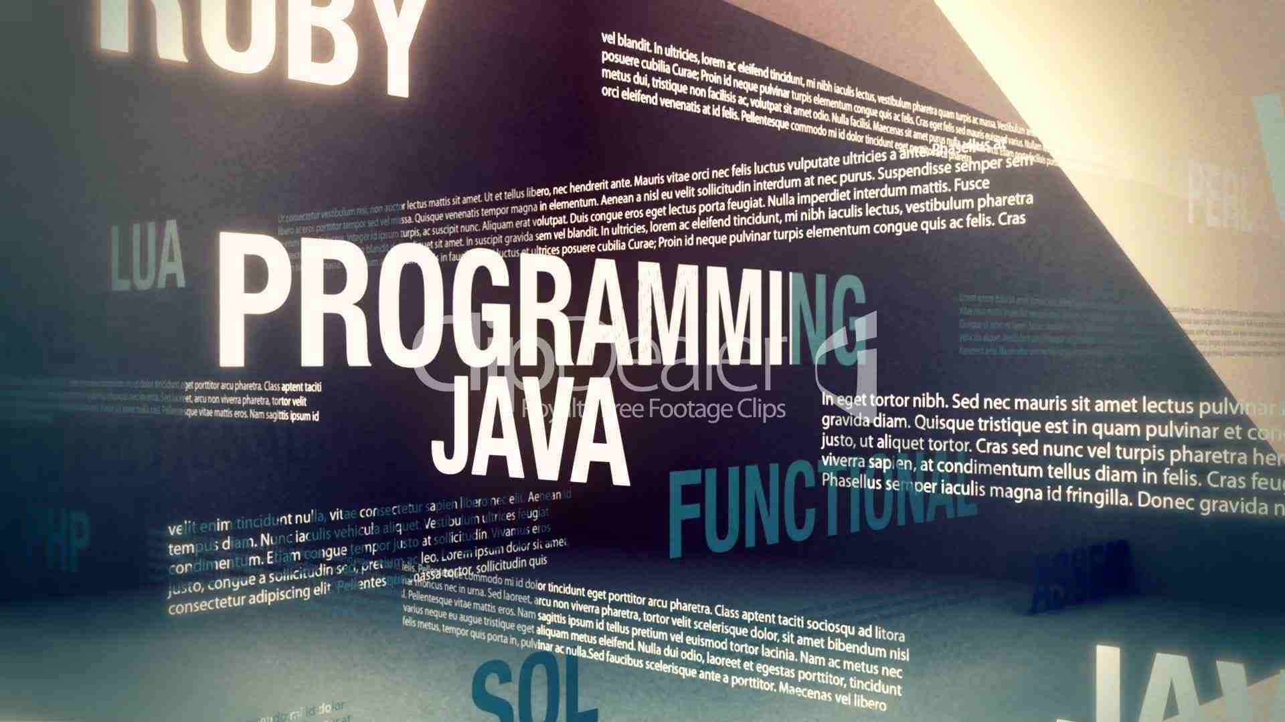
REFERENCIA A MÉTODOS
Con esta funcionalidad no sólo se puede utilizar expresiones lambda sino que se puede hacer referencia a los métodos del objeto utilizando el operador :: , existen 3 tipos:

Slide 7
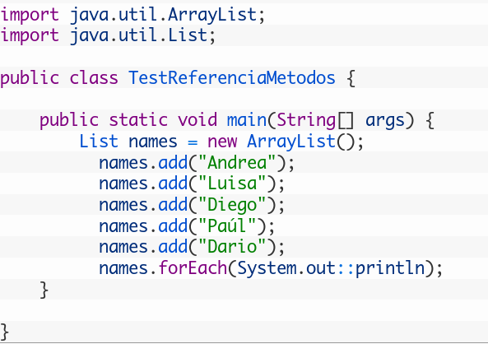
Métodos estáticos
En este ejemplo se utiliza el método System.out::println, como referencia a métodos estáticos.

Slide 8
Métodos de instancia
En este ejemplo se utiliza el método toString() que fue redefinido en una clase Usuario.

Slide 9

Referencia a constructores
En este ejemplo se utiliza el operador new para crea una referencia a un objeto de tipo Usuario.

Slide 10

¿Que es una interfaz funcional?
Tener un sólo método abstracto.
Una interfaz funcional debe implementar los métodos dentro la misma interfaz , para esto se debe anteponer la palabra reservada default al inicio de la declaración del método.
Nota: Claro está que sólo un método debe ser abstracto, si la interfaz tuviera más métodos estos deben implementarse dentro de la misma.

Slide 11
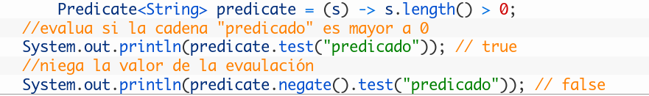
Predicados
Los predicados son expresiones que reciben un argumento y devuelven un valor lógico por ejemplo, se usa la interface Predicate<T> :

Slide 12
Funciones
Las funciones reciben un argumento y devuelven un resultado, usan la interface Function<T,R>.

Slide 13
Proveedores
Las expresiones Lambda de este tipo no tiene parámetros de entrada, pero si devuelven un resultado, utilizan la interface Supplier<T>.

Slide 14

Consumidor
Utilizan la interfaz Consumer<T>, tienen un sólo argumento de entrada y no devuelven ningún valor, en este ejemplo se usa la misma clase Persona que se utilizó en el ejemplo de tipo proveedor.

